Slide 1
STAGE D'ÉTÉ — DAZZLIFAI
Agent RAG pour l'automatisation du traitement
et de la digitalisation des factures et devis
Point de suivi — Sprint 7
Siwar ADALI
Étudiante en Génie Informatique — ENIS

Slide 2
CONTEXTE & OBJECTIF
Où en est-on : le Sprint 7
Ce qui est déjà en place
Objectifs du Sprint 7
Extraction, validation et stockage des factures/devis dans Postgres (Neon), avec journal d'erreurs et suivi de confiance.
Un agent RAG interrogeable en langage naturel.
Dernière étape avant la finalisation : rendre les données exploitables dans l'outil de facturation cible (Backlog Item 71).
1
Lier chaque document Postgres à un enregistrement Dataverse (id_dataverse)
2
Construire le formulaire Power Apps de saisie du paiement
3
Synchroniser montant_payé et reste_à_payer vers Postgres
4
Tester l'intégration de bout en bout (Task 83 & 84)
Sprint 7 — Intégration outil de facturation
2

Slide 3







ARCHITECTURE
Synchronisation Postgres ↔ Dataverse ↔ Power Apps
FLOW 1 · CRÉATION DE LA COPIE OPÉRATIONNELLE + LIAISON id_dataverse
PostgreSQL (Neon)
Dataverse
Power Apps
Source de vérité
Copie opérationnelle
Saisie utilisateur
Champs extraits, protégés
Copie miroir — table Document
Champs extraits : lecture seule
id_dataverse — clé de liaison
Postgres_Ref_Id (requis)
Saisie du paiement
montant_payé / reste_à_payer (généré)
Montant_Paye (éditable)
Reste_A_Payer mis à jour auto
FLOW 2 · SYNCHRONISATION DU PAIEMENT VERS POSTGRES
Diagramme retravaillé pour plus de clarté
3

Slide 4
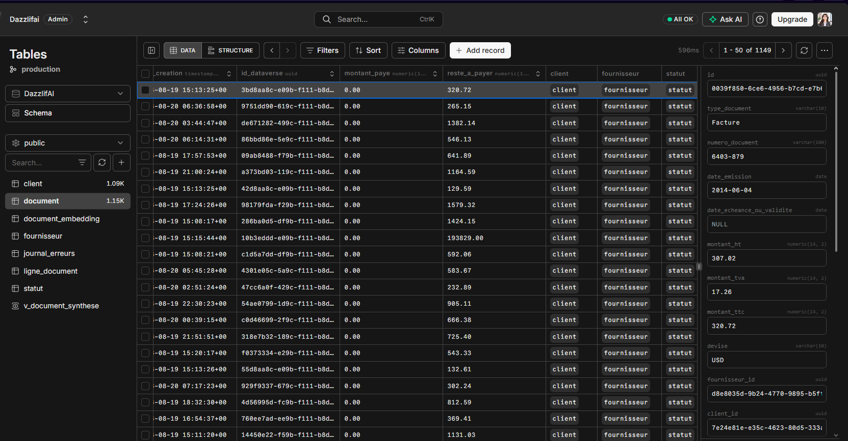
ÉTAPE 1 · BASE DE DONNÉES
Postgres : ajout de montant_payé et reste_à_payer
1
Ajout de deux colonnes à la table document :
montant_paye — NUMERIC(14,2), défaut 0
reste_a_payer — colonne générée (STORED), calculée automatiquement = montant_ttc − montant_paye
Postgres reste la source de vérité : le recalcul est garanti cohérent, sans logique dupliquée côté flow.
ALTER TABLE document
ADD COLUMN montant_paye NUMERIC(14,2) DEFAULT 0,
ADD COLUMN reste_a_payer NUMERIC(14,2)
GENERATED ALWAYS AS (montant_ttc - montant_paye) STORED;
Table document — DazzlifAI (Neon)
4

Slide 5

ÉTAPE 2 · MODÉLISATION
Table Dataverse « Document »
2
Table miroir créée avec Copilot (préfixe cr599_), reflétant la structure Postgres.
Postgres_Ref_Id — requis, sert de clé de liaison retour vers Postgres
Montant_Paye & Statut_Paiement — seuls champs éditables
Tous les autres champs — verrouillés en lecture seule (données extraites, protégées)
Reste_A_Payer — colonne calculée, formule Montant_TTC − Montant_Paye
Table Document — Microsoft Dataverse
5

Slide 6
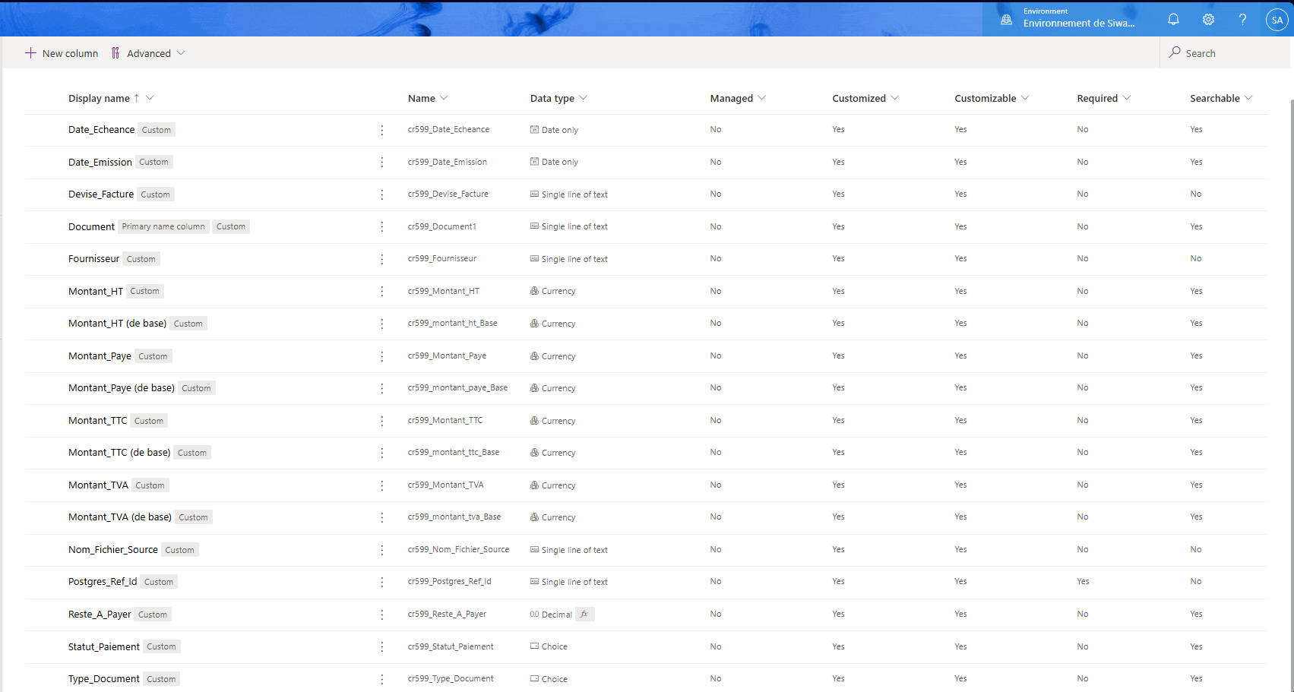

Slide 7
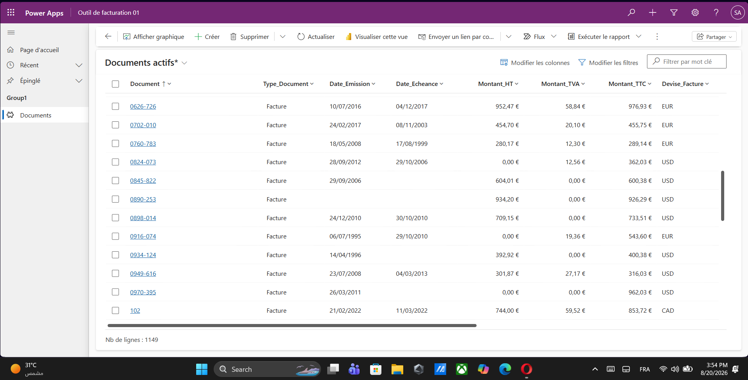
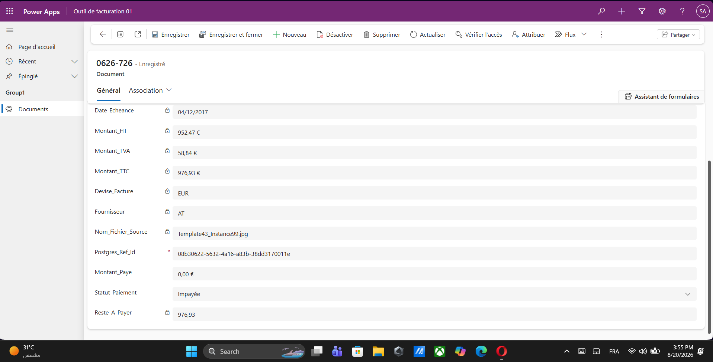
ÉTAPE 3 · INTERFACE
Formulaire Power Apps « Outil de facturation »
3
Model-driven app générée à partir de la table Dataverse — vue "Documents actifs" + formulaire de détail.
Chaque champ extrait affiche un cadenas (lecture seule)
Montant_Paye reste éditable — seul champ que l'utilisateur renseigne
Reste_A_Payer se met à jour automatiquement à l'enregistrement
Vue « Documents actifs »
Formulaire de détail — champs verrouillés
App Power Apps — Outil de facturation
6

Slide 8
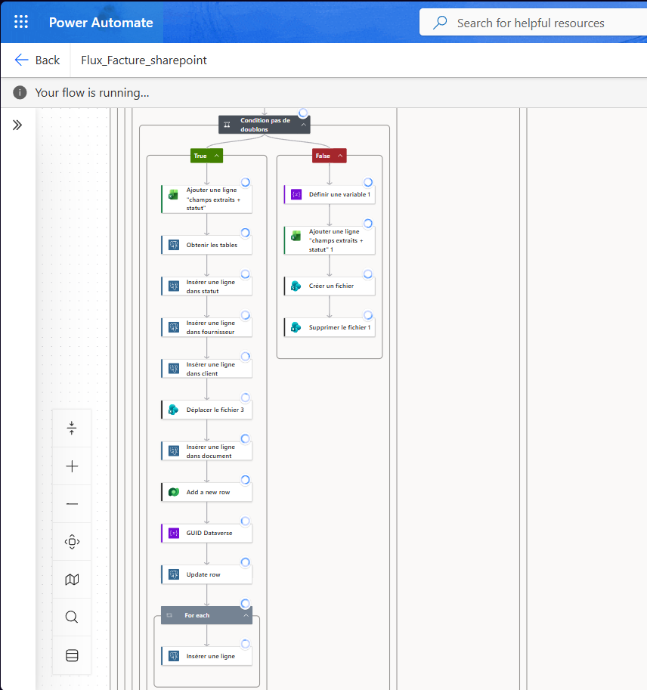
ÉTAPE 4 · AUTOMATISATION
Flow 1 : création Dataverse + liaison id_dataverse
4
Après l'insertion Postgres réussie, le flow crée la copie opérationnelle et boucle la liaison :
Add a new row (Dataverse) — copie les champs extraits
Récupération du GUID Dataverse généré
Update row— écrit id_dataverse dans Postgres
Corrections apportées : champ Owner vidé, extraction du GUID depuis l'URL Odata.
Flow Power Automate — Flux_Facture_sharepoint
7

Slide 9
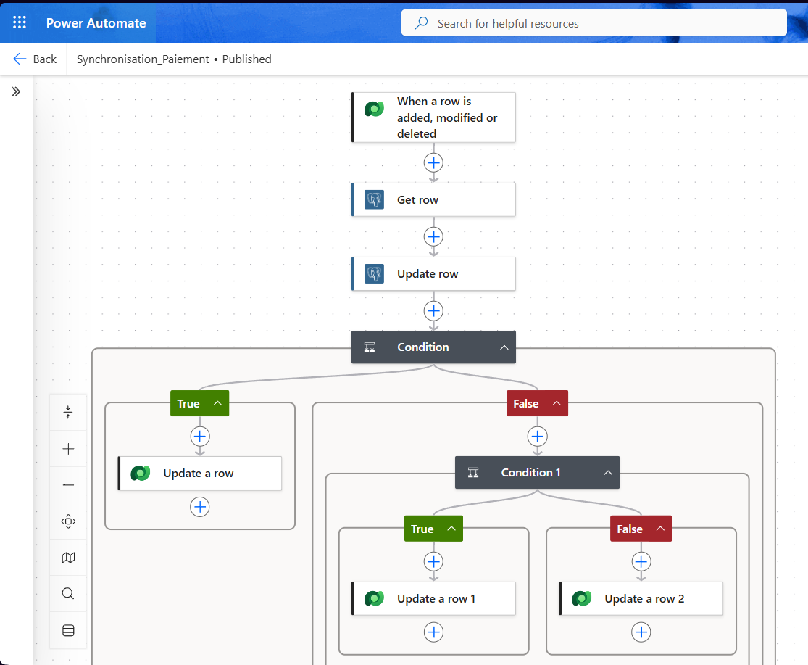
ÉTAPE 5 · AUTOMATISATION
Flow 2 : synchronisation du paiement
5
Déclencheur Dataverse "When a row is added, modified or deleted", filtré sur Montant_Paye uniquement :
Filtering attributes = Montant_Paye — évite les déclenchements inutiles
Update row— met à jour montant_paye dans Postgres
reste_a_payer recalculé automatiquement (colonne générée)
Condition — met à jour Statut_Paiement (Payée / Partiellement payée / Impayée)
Flow Power Automate — Synchronisation_Paiement
8

Slide 10
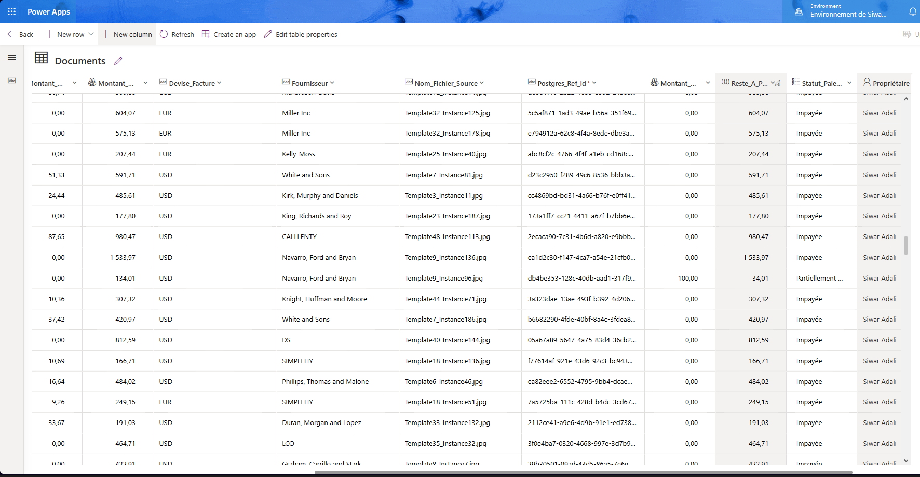
RÉSULTAT
Table Documents Dataverse synchronisée
Chaque ligne Dataverse est liée à son document Postgres via Postgres_Ref_Id, avec montant_payé et reste_à_payer visibles et à jour en temps réel.
Table Documents — Microsoft Dataverse
9

Slide 11
BILAN & PROCHAINES ÉTAPES
Une intégration bidirectionnelle opérationnelle
Bilan
Prochaines étapes
Postgres ↔ Dataverse ↔ Power Apps synchronisés dans les deux sens (Flow 1 & Flow 2)
reste_à_payer calculé automatiquement, sans double logique
Incohérence de précision monétaire identifiée et corrigée (précision Currency 2 décimales)
Exposer montant_payé / reste_à_payer au moteur RAG pour les requêtes sur les factures impayées
Siwar ADALI — Sprint 7

